Slide 1
Одушевлённые и неодушевлённые имена существительные
Русский язык 3 класс
учитель начальных классов ГБОУ ООШ с.Сидоровка Баканова Наталия Владимировна
2024 год

Slide 2
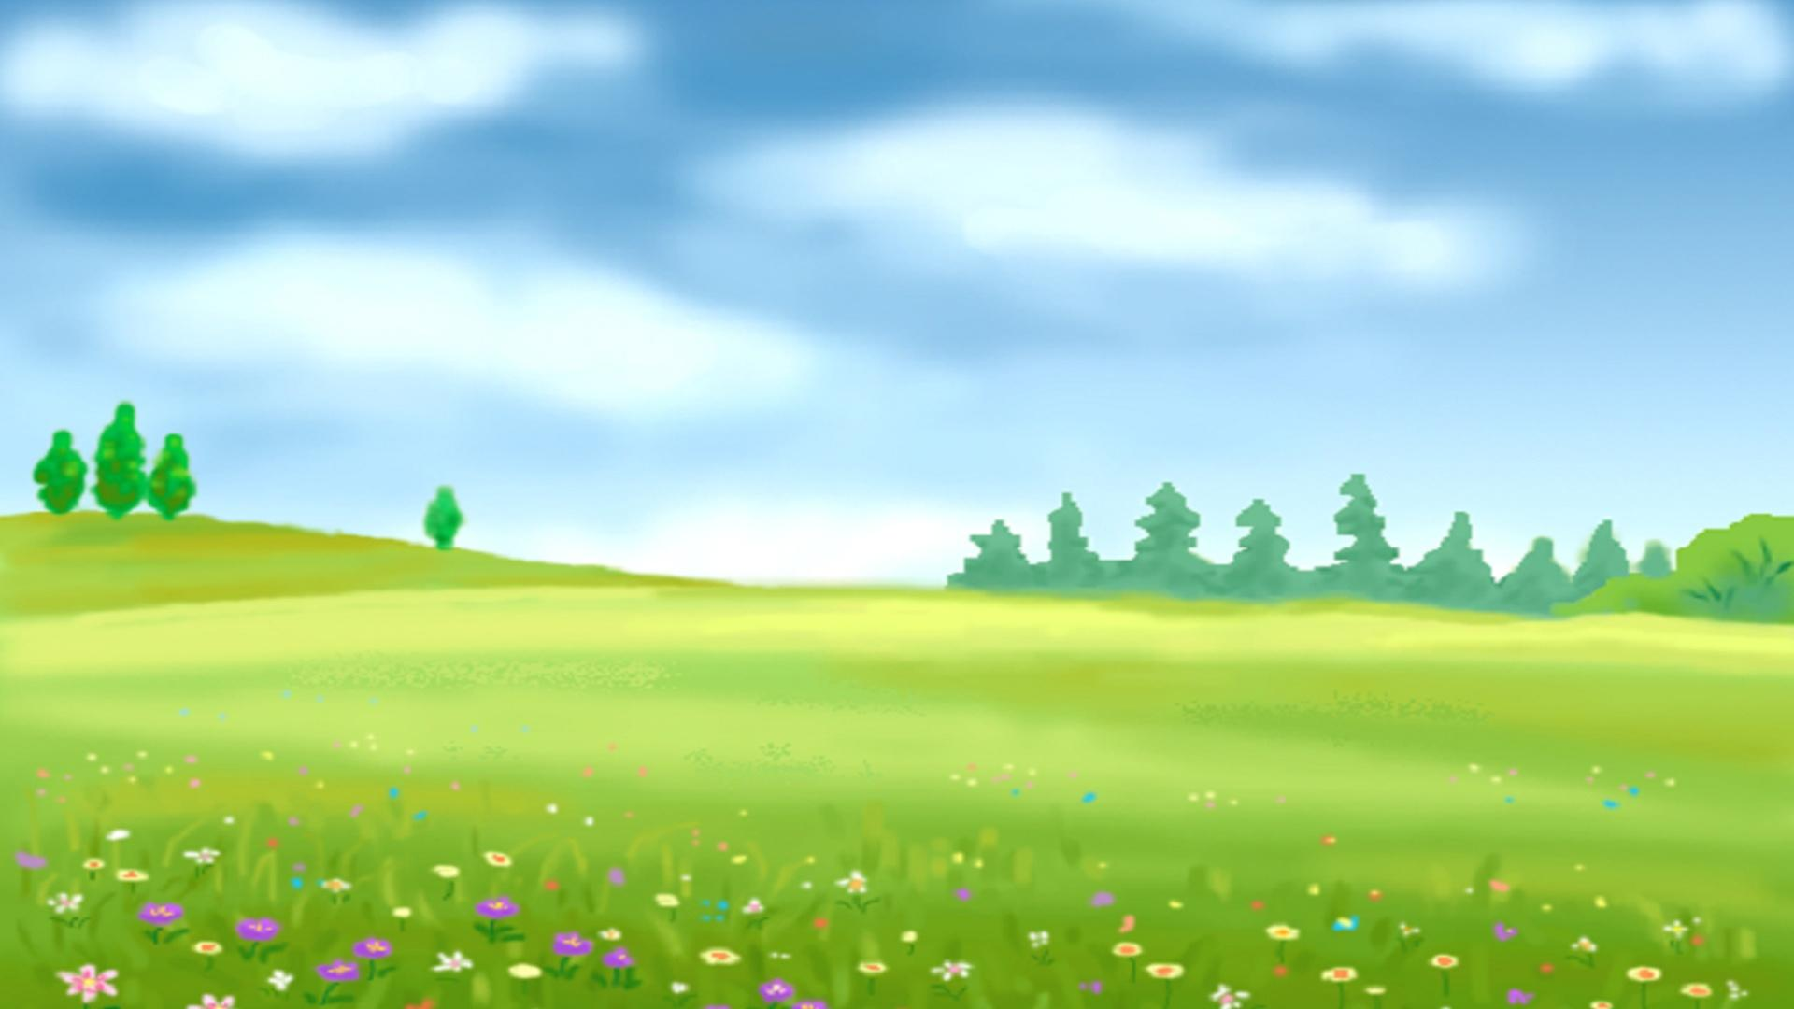
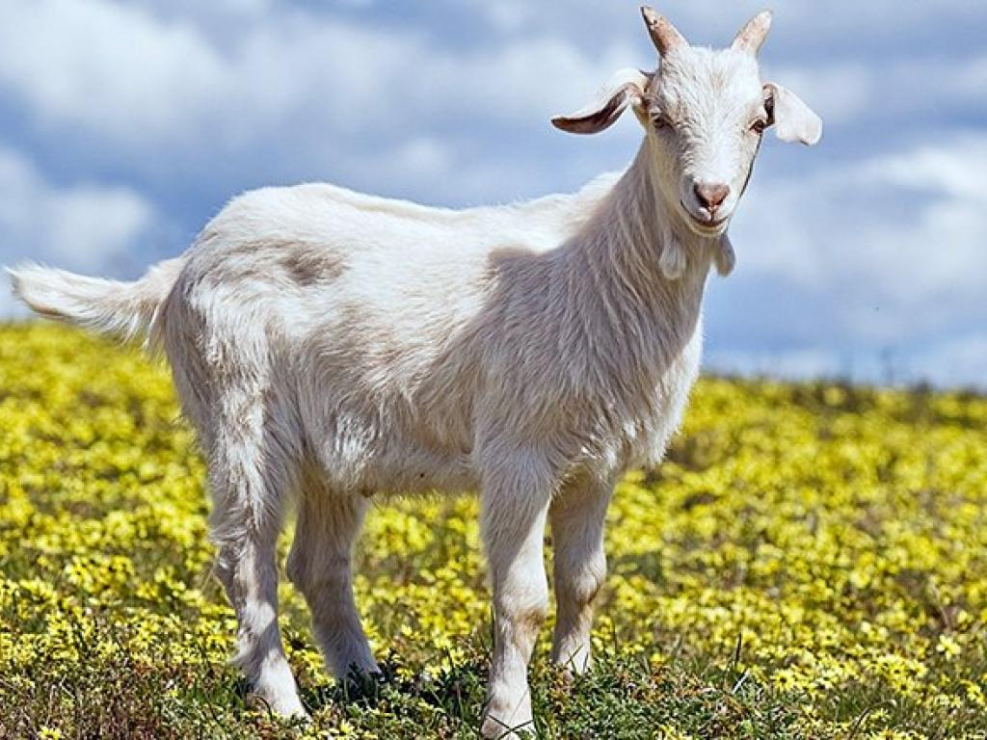
С бородой, а не старик,
С рогами, а не бык,
Доят, а не корова,
Лыко дерёт,
А лаптей не плетёт.

Slide 3
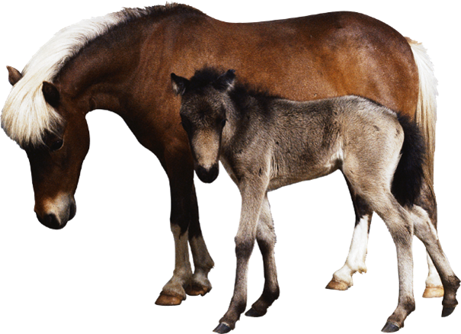
Не мой бы труд,
Не мой бы бег,
Ты плохо жил бы,
Человек.
Но в век машины и мотора
Боюсь,
В отставке буду скоро.

Slide 4
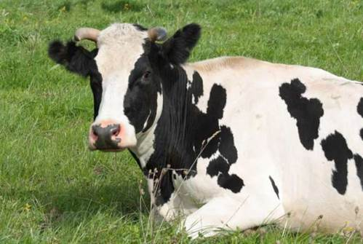
Голодная мычит,
Сытая жует,
Всем ребятам
Молоко дает..

Slide 5
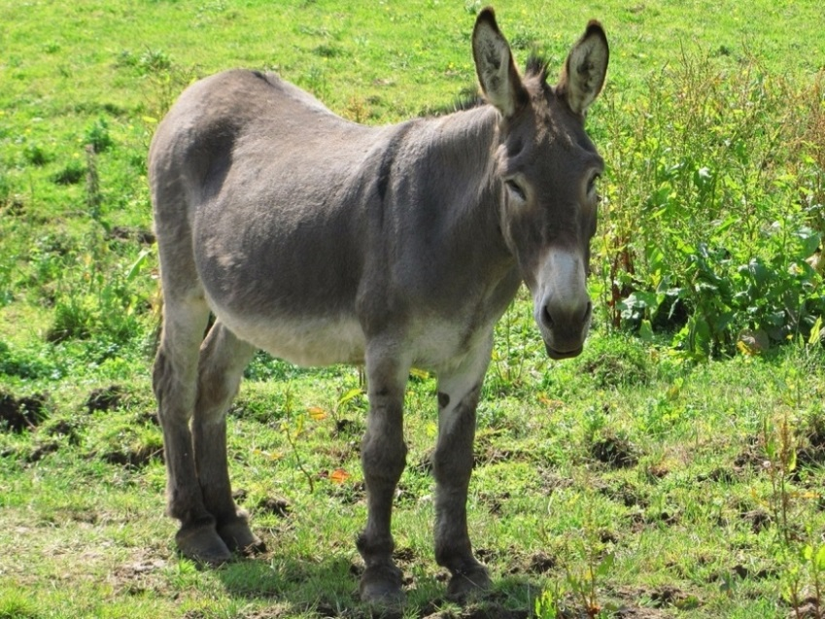
У него большие уши,
Он хозяину послушен.
И хотя он не велик,
Но везёт, как грузовик!

Slide 6
В школьной сумке я лежу,
Как ты учишься скажу.

Slide 7
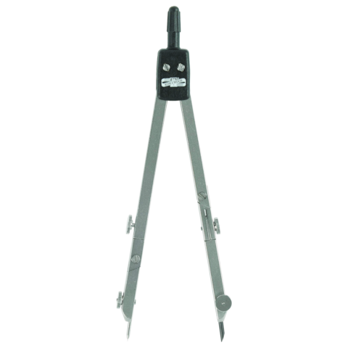
Сговорились две ноги
Делать дуги и круги.

Slide 8
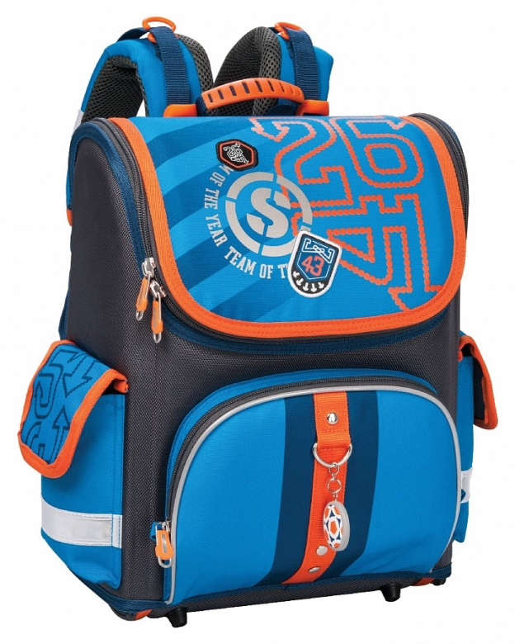
До чего же скучно, братцы,
На чужой спине кататься!
Дал бы кто мне пару ног,
Чтобы сам я бегать мог.

Slide 9
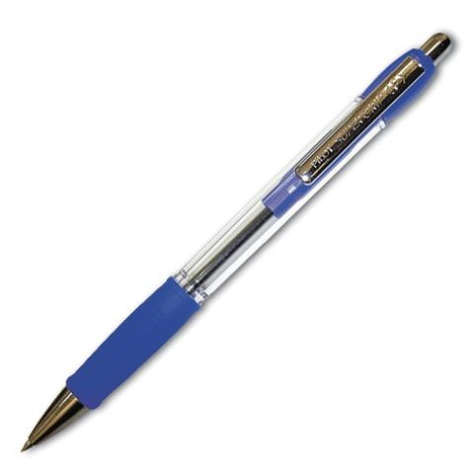
Отгадай, что за вещица:
Острый клювик, а не птица,
Этим клювиком она
Сеет-сеет семена.
Не на поле, не на грядке-
На листах твоей тетрадки

Slide 10
Использованные ресурсы
1.https://deti-online.com
2.http://ejka.ru/blog/zagadki
3. http://www.liveinternet.ru/users/viva-scarlett/post241984614

